Slide 1
математика –гимнастика ума.

Slide 2
разминка

Slide 3
Может ли при умножении получится нуль?

Slide 4
Что легче: 1/5 кг ваты или 1/5 кг железа?

Slide 5
К однозначному числу, большему нуля, приписали такую же цифру. Во сколько раз увеличилось число?

Slide 6
Число, обращающее уравнение в верное равенство.

Slide 7
Шла старуха в Москву. Навстречу ей три старика. У каждого старика по мешку, в каждом мешке по коту. Сколько существ направлялось в Москву?

Slide 8
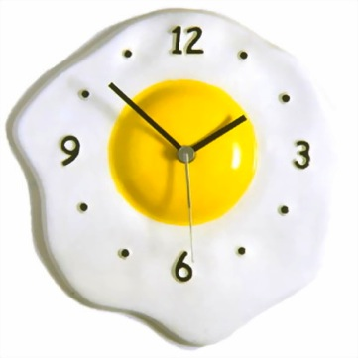
Какую часть часа составляют 20 минут?

Slide 9
На двух руках 10 пальцев. Сколько пальцев на 10 руках?

Slide 10
Двое играли в шахматы 4 часа. Сколько часов играл каждый?

Slide 11
Груша тяжелее яблока, а яблоко тяжелее персика. Что тяжелее: груша или персик?

Slide 12
Одно яйцо варится 4 минуты, а сколько минут нужно варить 5 яиц?

Slide 13
Сколько получится, если сложить наибольшее трехзначное и наименьшее однозначное натуральные числа?

Slide 14
Зайцы распилили бревно. Они сделали 10 распилов. Сколько получилось чурбачков?

Slide 15
Экипаж, запряженный тройкой лошадей, проехал за час 15 км. С какой скоростью бежала каждая лошадь?

Slide 16
Самый внимательный

Slide 17
1 | 13 | 9 | 5 | 18 | 11
27 | 33 | 25 | 19 | 24 | 31
21 | 2 | 15 | 12 | 4 | 16
14 | 35 | 6 | 29 | 34 | 37
28 | 8 | 32 | 3 | 10 | 30
7 | 20 | 22 | 17 | 36 | 23

Slide 18
Переставляшки

Slide 19
люсп нитрегулько силоч ачазад ямаряп личильетс

Slide 20
Ответы плюс треугольник число задача прямая числитель

Slide 21
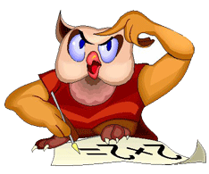
Великолепная семерка
7 7 7 7 7 7 7 =6
7 7 7 7 7 7 7 =7
7 7 7 7 7 7 7 =8
7 7 7 7 7 7 7 =10

Slide 22
Игра со зрителями

Slide 23
ответ
(7+7+7+7+7+7):7=6
(7*7-7*7+7*7):7=7
777:777+7=8
7:7+7:7+7:7+7=10

Slide 24
логический

Slide 25
Переложите четыре спички из шестнадцати, чтобы получилось три квадрата

Slide 27
математическая эстафета

